Slide 1
Apresentaçao:
Nome:Estanio bezerra dos Santos da Silva
Instituiçao :EEEP Darcy Ribeiro-Nome da escola visitada
Instituiçao:EEEP Darcy Ribeiro

Slide 2
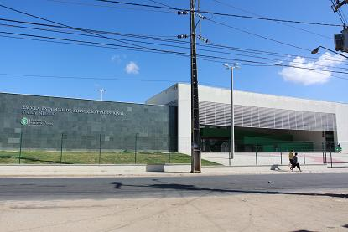
Metodologia de ensino aplicada.

Slide 3
Levantamento dos dados

Slide 4
Entrevista com o aluno e perspectiva a respeito

